Slide 1
Secure Systems –HealthAPP
Von Gurleen Kaur Saini , Niclas Dauster, Akshaya Jeyaraj

Slide 2
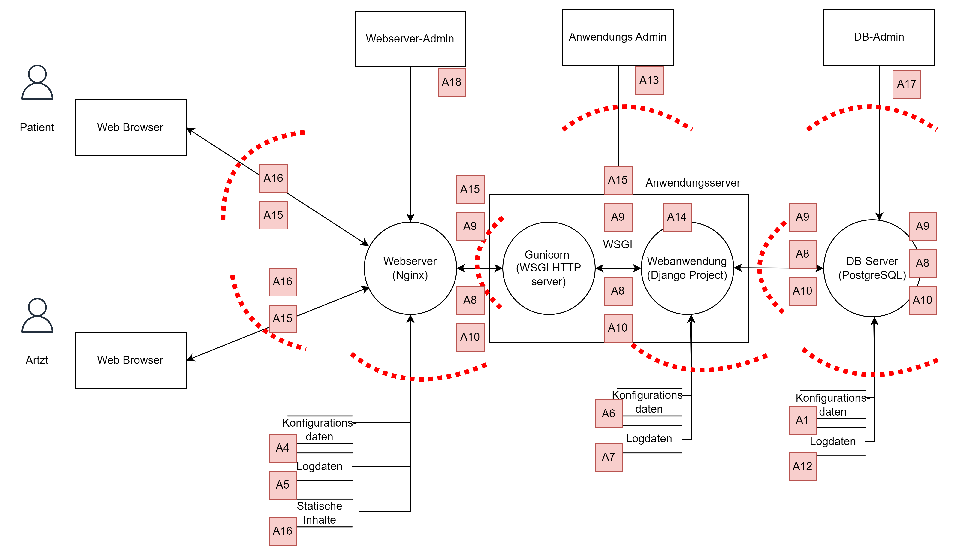

Slide 3
Technologien
Django
Python Web Framework
Build in security:
System zur Benutzerauthentifizierung
Standard-ORM
SQL injection protection (query parameterization)
Cross site request forgery (CSRF) protection
Cross site scripting (XSS) protection
Gunicorn
Python Web Server Gateway Interface (WSGI) HTTP server
Übersetzt request für Django
PostgreSQL
Relationale Datenbank
Direkt kompatibel mit Django
Nginx
Webserver und Reverse Proxy
Verarbeitet request und gibt sie an die Anwendung weiter
Notes:
CSRF protection works by checking for a secret in each POST request. This ensures that a malicious user cannot “replay” a form POST to your website and have another logged in user unwittingly submit that form. The malicious user would have to know the secret, which is user specific (using a cookie).
Django templates escape specific characters which are particularly dangerous to HTML. While this protects users from most malicious input, it is not entirely foolproof.

Slide 4
Schutzobjekte und Schutzziele
Nr. | Schutzobjekt | Vertraulichkeit | Integrität | Verfügbarkeit | Sonstiges/Bemerkungen
A1 | Webserver |  | X(2) | X(1)
A2 | Webanwendung |  | X(2) | X(1)
A3 | DB-Server |  | X(2) | X(1)
A4 | Konfigurationsdaten (Webserver) | X(3) | X(1) | X(2) | X(3) Abhängig von den benötigten Inhalten
A5 | Logdaten (Webserver) | X(3) | X(1) | X(2)
A6 | Konfigurationsdaten (Webanwendung) | X(3) | X(1) | X(2) | X(3) Abhängig von den benötigten Inhalten
A7 | Logdaten (Webanwendung) | X(3) | X(1) | X(2)
A8 | Gesundheitsdaten | X(1) | X(1) | X(2)
A9 | Persönliche Daten ( Name, Adresse, usw.) | X(1) | X(2) | X(3)
A10 | Anmeldedaten (Patient, Arzt) | X(1) | X(5) | X(3)

Slide 5
Schutzobjekte und Schutzziele (2)
Nr. | Schutzobjekt | Vertraulichkeit | Integrität | Verfügbarkeit | Sonstiges/Bemerkungen
A11 | Logdaten (Datenbank) | X(3) | X(1) | X(2) | X(3) Abhängig von den benötigten Inhalten
A12 | Konfigurationsdaten (Datenbank) | X(3) | X(1) | X(2)
A13 | Anwendungs Administrator | X(1) | X(2) | X(2)
A14 | Sitzungsdaten (Benutzer) |  |  |  | abhängig von den Inhalten
A15 | Sitzungscookies | X(1) | X(5) | X(5)
A16 | Statische Webseiteninhalte |  | X(1) | X(1)
A17 | Datenbank Admin | X(1) | X(2) | X(2)
A18 | Webserver Admin | X(1) | X(2) | X(2)

Slide 6


Risikoregister
RisikoID | Bedrohung | Eintrittswahrscheinlichkeit | Auswirkungen |  | Risiko | Behandlung | Behandlung
R1 | Unbefugte ohne Benutzer in der Anwendung können Gesundheitsdaten oder persönliche Daten anderer Benutzer sehen. | Hoch | Sehr hoch |  | Hoch | Reduzieren | Reduzieren
Beschreibung
Unbefugte ohne Benutzer in der Anwendung können Gesundheitsdaten oder persönliche Daten anderer Benutzer sehen. Betrifft: A8, A9
Anforderungen
Alle Zugriffe auf die Anwendung müssen authentifiziert erfolgen. DSGVO schreibt Schutz der Daten gesetzlich vor. BSI CON.10.A1 OWASP V1.2.3
Maßnahmen |  |  |  | Überprüfung | Überprüfung |  | TestID
Benutzerverwaltung und Authentifizierung (Anmeldung) erzwingen vor Zugriff. … |  |  |  | Manueller Test Automatisierter Test Pentest [Design Review] Code Review (Manuell) […] | Manueller Test Automatisierter Test Pentest [Design Review] Code Review (Manuell) […] |  | T1 T2 T3 [T4] T5

Slide 7
RisikoID | Bedrohung | Eintrittswahrscheinlichkeit | Auswirkungen | Risiko | Behandlung
R2 | Benutzer der Anwendung können Gesundheitsdaten oder persönliche Daten anderer Benutzer sehen. | Hoch | Sehr hoch | Hoch | Reduzieren
Beschreibung
Benutzer der Anwendung können Gesundheitsdaten oder persönliche Daten anderer Benutzer sehen. Betrifft: A8, A9
Anforderungen
Vor jedem Zugriff wird die Berechtigung des Benutzers geprüft. DSGVO schreibt Schutz der Daten gesetzlich vor. CON.10.A2
Maßnahmen |  |  |  | Überprüfung | TestID
Authentifizierung (Anmeldung) erzwingen vor Zugriff (siehe R1). Autorisierung (Berechtigunbgsprüfung) erzwingen vor Zugriff. |  |  |  | Manueller Test Automatisierter Test Pentest [Design Review] Code Review (manuell) […] | T6 T7 T8 [T9] T10

Slide 8
RisikoID | Bedrohung | Eintrittswahrscheinlichkeit | Auswirkungen | Risiko | Behandlung
R3 | Sicherheit der Datenübertragung | [Hoch] | [Sehr hoch] | [Hoch] | Reduzieren
Beschreibung
Dateübertragung zwischen Webbrowser und Webserver und zwischen Webserver/Webanwendung und DB-Server könnte abgehört werden.
Anforderungen
Alle Kommunikation/Datenübertragung muss sicher (vertraulich, integritätsgeschützt) erfolgen. DSGVO schreibt Schutz der Daten gesetzlich vor. CON.10.A14 Betrifft: A8, A9, A10, A18, A19
Maßnahmen |  |  |  | Überprüfung | TestID
Überall HTTPS (http über TLS) einsetzen. |  |  |  | Manueller Test Automatisierter Test] Pentest Code Review (SAST) […] | [TId]

Slide 9
RisikoID | Bedrohung | Eintrittswahrscheinlichkeit | Auswirkungen | Risiko | Behandlung
R4 | Datenmanipulation | Hoch | Sehr hoch | Hoch | Reduzieren
Beschreibung
Unbefugte könnten Daten (A8, A9) in der DB lesen oder verändern.
Anforderungen
Ein unbefugter Zugriff lesend oder schreibend muss verhindert werden. DSGVO schreibt Schutz der Daten gesetzlich vor.
Maßnahmen |  |  |  | Überprüfung | TestID
Datenübertragung schützen (siehe R3). Eingabevalidierung (Webanwendung), Zugriffskontrolle (Berechtigungsprüfung) in der Webanwendung + DB-Server. Kryptografische Verschlüsselung mit Integritätsschutz anbringen. (optional) |  |  |  | Manueller Test [Automatisierter Test] [Pentest] [Design Review] Code Review (SAST) […] | [TId]

Slide 10
RisikoID | Bedrohung | Eintrittswahrscheinlichkeit | Auswirkungen | Risiko | Behandlung
R5 | Webanwendungs-Schwachstellen | Hoch | Hoch | Hoch | Reduzieren
Beschreibung
Es verbleiben Web-typische Schwachstellen in der Anwendung die nicht entdeckt werden.
Anforderungen
….
Maßnahmen |  |  |  | Überprüfung | TestID
Sicherheitsrelevante Header setzen (z.B. Content-Security-Policy) und http-Methoden verwenden. |  |  |  | [Manueller Test] [Automatisierter Test] [Pentest] [Design Review] Code Review (SAST) […] | [TId]

Slide 11
RisikoID | Bedrohung | Eintrittswahrscheinlichkeit | Auswirkungen | Risiko | Behandlung
R6 | Fehlerhafte Authentifizierung | [Hoch] | [Hoch] | [Hoch] | [Reduzieren]
Beschreibung
Authentifzierung durch vorhandenene Anmeldeinformationen, Bruteforce oder Nutzung von Sitzungs-ID
Anforderungen
ASVS 4.0.3 V2.1 – Passwortrichtlinien ( Zahlen, Zeichen, Unicode, Passwortänderung,…)
Maßnahmen |  |  |  | Überprüfung | TestID
Implementierung Multi-Faktor-Authentifizierung Regeln für Kennwörter festlegen Fehlgeschlagene Anmeldung begrenzen Sitzungzeitlimit und SitzungsID nach abmelden ungültig |  |  |  | [Manueller Test] [Automatisierter Test] [Pentest] [Design Review] [Code Review] […] | [TId]

Slide 12
RisikoID | Bedrohung | Eintrittswahrscheinlichkeit | Auswirkungen | Risiko | Behandlung
R7 | Hochladen von schädlichen Dateien während File-Upload | [Hoch] | [Hoch] | [Hoch] | [Reduzieren]
Beschreibung
Schädlichen Dateien können durch die File-Upload Funktion ( für Daten und Befunde) hochgeladen und ausgeführt werden
Anforderungen
CON.10.A5 - Upload Funktionen ASVS 4.0.3 V12.1 – Keine zu großen Dateien zulassen, komprimierte Dateien auf Größe und Anzahl prüfen, Ein User soll mit seinen Dateien den Speicherort nicht füllen ASVS 4.0.3 V12.2 – Dateien aus nicht vertrauenswürdigen Quellen auf erwarteten Dateityp überprüfen ASVS 4.0.3 V12.4 – Dateien mit limitierten Berechtigungen speichern und auf bösartigen Inhalt überprüfen( durch Anti Virus Scanner) ASVS 4.0.3 V12.5 – Anwendung darf nur bestimmte Dateierweiterungen verarbeiten
Maßnahmen |  |  |  | Überprüfung | TestID
Benutzer kann Daten nur im vorgegebenen Pfad speichern und Ablageort nicht beeinflussen Maximum Größe einer Datei festlegen Maximum Anzahl von Dateien festlegen |  |  |  | [Manueller Test] [Automatisierter Test] [Pentest] [Design Review] [Code Review] […] | [TId]

Slide 13
RisikoID | Bedrohung | Eintrittswahrscheinlichkeit | Auswirkungen | Risiko | Behandlung
R8 | Unzureichende Nutzung von Monitoring und Logging | [Mittel] | [Hoch] | [Hoch] | [Reduzieren]
Beschreibung
Um mögliche Angriffe zu erkennen ist ein ausreichendes Logging und Analyse von Login, Ausgeführte und Veränderte Daten wichtig,
Anforderungen
ASVS 4.0.3 V7.1 – Logging Inhalte (Keine Credentials oder andere sensitiven Daten loggen, Session Tokens in einer gehaschten form, erfolgreiche und fehlgeschlagene Authentifizierungen und Fehler, sowie zum analysieren benötigten Informationen ASVS 4.0.3 V7.3 – Logging schützen ( Komponenten sind encoded, geschützt vor unatuhorisiertem Zugriff, Timezone … ASVS 4.0.3 V7.4 – Umgang mit Errors ( Meldung bei Fehlern, für ertwartete und unerwartete Fehler exception/error handler )
Maßnahmen |  |  |  | Überprüfung | TestID
Fehlerprotokollierung, Alerting bei wichtigen Fehlern Logging von Konfigurations- ( Ausgeführte und Veränderte?) und Logdaten |  |  |  | [Manueller Test] [Automatisierter Test] [Pentest] [Design Review] [Code Review] […] | [TId]

Slide 14
RisikoID | Bedrohung | Eintrittswahrscheinlichkeit | Auswirkungen | Risiko | Behandlung
R9 | Nutzung unsicherer Komponenten | [Mittel] [Niedrig] | [Sehr hoch] [Hoch] | [Mittel] [Niedrig] | [Vermeiden]
Beschreibung
Nutzung von unsicheren Komponenten wie unsichere und externe libraries
Anforderungen
CON.8.A6 – Verwendung von externen Bibliotheken aus vertrauenswürdigen Quellen CON.8.20 – Externe Komponenten überprüfen CON.8.A17 – Vertrauenswürdige Entwicklungswerkzeuge auswählen ASVS 4.0.3 V14.2 – Dependencies ( Jede Komponente Up-to-Date, unnötige Komponenten entfernen, 3rd-Party Komponenten von sicheren Quellen nutzen, 3rd party libraries sandboxen)
Maßnahmen |  |  |  | Überprüfung | TestID
Integrität und Aktualität der externen Bibliotheken sicherstellen – von sicheren/verifizierten Quellen |  |  |  | [Manueller Test] [Automatisierter Test] [Pentest] [Design Review] [Code Review] […] | [TId]

Slide 15
RisikoID | Bedrohung | Eintrittswahrscheinlichkeit | Auswirkungen | Risiko | Behandlung
R10 | Unzureichendes Session-Management | [Hoch] | [Hoch] | [Hoch] | [Reduzieren]
Beschreibung
Wird eine Session-ID sichtbar ausgegeben und wird ausgelesen, kann diese für Angriffe ausgenutzt werden (Ausgeben als autorisierten Benutzer für Zugriff auf Webanwendung)
Anforderungen
ASVS 4.0.3 3.1 – Session Token nie in URL Parameter ASVS 4.0.3 3.2 – Session Token (Neue Session-ID bei jeder User Authentifizierung, Speichern der Tokens mit sicheren Methoden, generieren durch kryptografische Algorithmen) ASVS 4.0.3 3.3 – Session beenden(Logout invalidiert Session Token, Re-authentifizierung, nach Passwort Änderung aktive Session terminieren, User soll aktiven Session sehen und sich abmelden können ASVS 4.0.3 3.7 – Anwendung hat valide Login Session/benötigt weitere Authentifizierung bevor sensitive Daten oder Veränderungen am Account durchgeführt werden
Maßnahmen |  |  |  | Überprüfung | TestID
Session Time Out bei Inaktivität Session-ID nicht in URL Neue Session-ID bei jeder User Authentifizierung |  |  |  | [Manueller Test] [Automatisierter Test] [Pentest] [Design Review] [Code Review] […] | [TId]

Slide 16
VieleN Dank!

